Slide 1


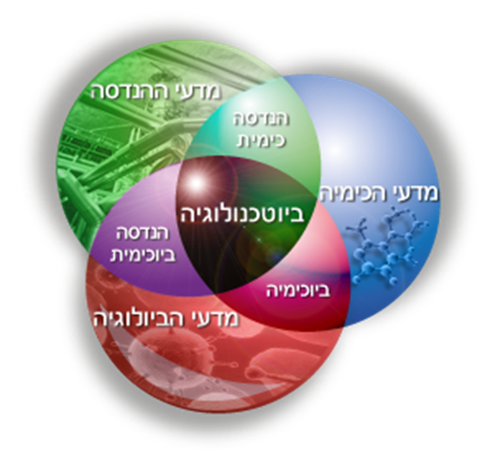
מגמת ביוטכנולוגיה
http://cms.education.gov.il/EducationCMS/UNITS/MadaTech/biotechnologia

Slide 2

אולימפיאדה-https://drive.google.com/file/d/1kExBo98A4jgu3AzZ-gEDqkctzeDJr_MY/view?usp=shari
אז מה זה ביוטכנולוגיה ?
ביוטכנולוגיה היא מדע יישומי.
המתבססת על המדעים הקלאסיים
ומשתמשת בידע כדי לייצר או לשפר טכנולוגיה
במטרה לסייע לאדם, לטבע ולחברה.
ביוטכנולוגיה היא מדע אינטרדיסציפלינרי –
הנשענת על מקצועות כמו ביוכימיה, גנטיקה, כימיה ,
פיסיקה, מתמטיקה, מדעי המחשב וכמובן כלכלה

Slide 3


ביוטכנולוגיה ???
הביוטכנולוגיה כוללת יישומים בתחומים רבים ומגוונים
כמו :ריפוי ואבחון מחלות , תרופות, מזון, חקלאות, איכות הסביבה,
קוסמטיקה, ביואינפורמטיקה, ביו-אלקטרוניקה,
ננו-ביוטכנולוגיה ועוד

Slide 4
למשל: חלקי חילוף לאברים?!
  http://youtu.be/isFEO2hkyIk

Slide 5

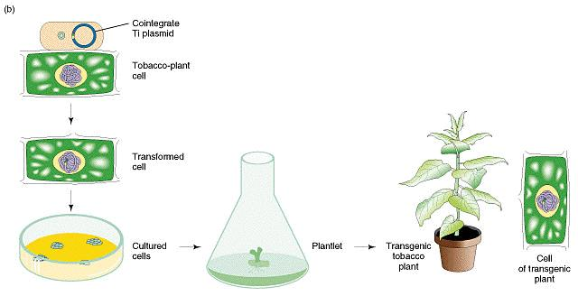
הנדסת צמחים והפקת תרופות מצמחים

Slide 6
רציונל מגמת ביוטכנולוגיה
מערך הלמידה במגמת הביוטכנולוגיה מציג
את התפיסה המדעית של המאה ה-21, ובה מדע יישומי מהווה את חוד החנית להתפתחות התעשייה, הרפואה והחקלאות. מדע יישומי הוא נדבך-על
למדעי הבסיס ומושתת לא אחת על שילובים מרתקים בין תחומי מדע שונים.
מערך למידה ייחודי זה כולל
היכרות מעמיקה עם היישומים הטכנולוגיים המתקדמים ביותר בחזית המדע
סיורים וימי עיון בתעשייה ובמוסדות מחקר
התנסות מעבדתית מתקדמת
חקר ביואינפורמטי במאגרי מידע אותנטיים
בחינת בגרות מתוקשבת
ביצוע פרויקט גמר בנושאים יישומיים מתקדמים

Slide 7

מבנה מגמת ביוטכנולוגיה
סוג המקצוע | שם המקצוע | מטרת המקצוע
מקצוע בסיס | כימיה או ביולוגיה או פיסיקה | ביסוס הידע המדעי
מקצוע מוביל | מערכות ביוטכנולוגיות | ביסוס תשתית הידע בביוטכנולוגיה
מקצוע התמחות | יישומים בביוטכנולוגיה פרויקט גמר | יישום תשתית הידע בביוטכנולוגיה
*המקצוע מערכות ביוטכנולוגיות מוכר במוסדות להשכלה גבוהה ומזכה בבונוס.
נמנה עם המקצועות הטכנולוגיים-הנדסיים המוכרים בטכניון לצורך בונוס מוגדל במצרף.
https://admissions.technion.ac.il/calculation-of-the-median-grade/

Slide 8


נושאים מרכזיים
מבוא לביוטכנולוגיה
הנדסה גנטית
תרביות תאים
אימונולוגיה
חקר מעבדתי ביוקטליזה
חקר מתוקשב ביואינפורמטיקה
סיורים וימי עיון

Slide 9
המקצוע "יישומים בביוטכנולוגיה"
עבודת גמר
מטרות
קירוב בני הנוער לפעילות מחקרית יישומית במוסדות מחקר ובתעשייה תוך התנסות מעשית ולמידה פעילה
פיתוח דרך חשיבה מחקרית בהתמודדות עם סוגיה מדעית יישומית
התעמקות בבסיסי ידע תיאורטיים רלוונטיים
התנסות מעשית בשיטות עבודה מחקריות ובמכשור מתקדם
פיתוח אחריות ושותפות לעבודה בצוות החותר בצוותא להשגת מטרה
פיתוח בטחון עצמי ויכולת הצגת עמדה הן ברמת הידע והן ברמת ערכים ואתיקה (הצגה בפני עמיתים ובפני בוחן חיצוני)
פיתוח מיומנויות שיח עם הקהילה במטרה לקרב אותה להבנת תרומתו של המחקר הביוטכנולוגי לחברה ולפרט.

Slide 10

פרויקט גמר: שיתוף ידע
שיתוף
עם הקהילה
קהילה
כיתה
שיתוף עם צוותים אחרים
צוות
(3 תלמידים)
צוות
שיתוף עם חברי הצוות

Slide 11
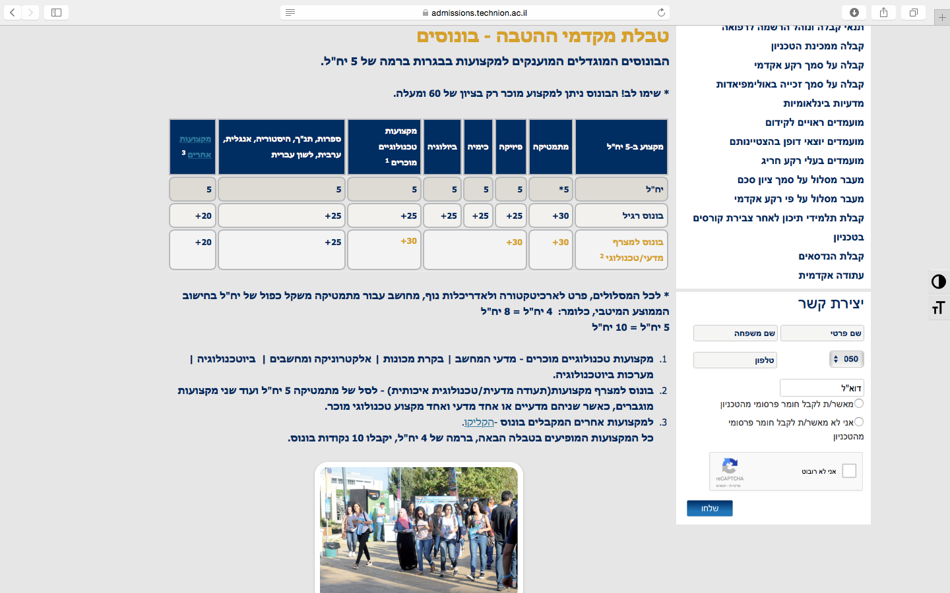
1. בונוסים במקצוע ההתמחות- יישומי ביוטכנולוגיה- 5 יח"ל בכל האוניברסיטאות
2. קבלה לטכניון ללא פסיכומטרי- לתלמידי המגמה שבמתמטיקה 5 יח"ל , אנגלית 5 יח"ל וביוטכנולוגיה- 10 יח"ל מעל 90

Slide 12
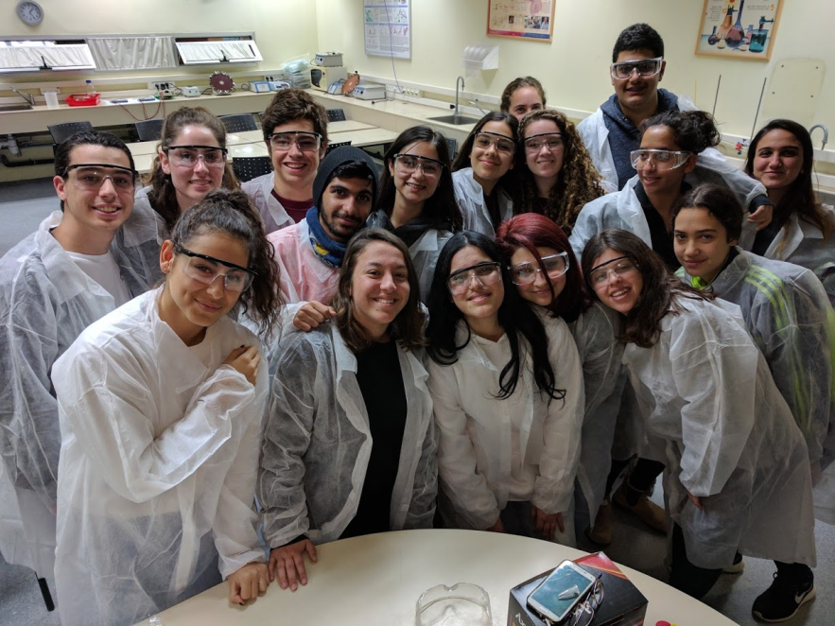
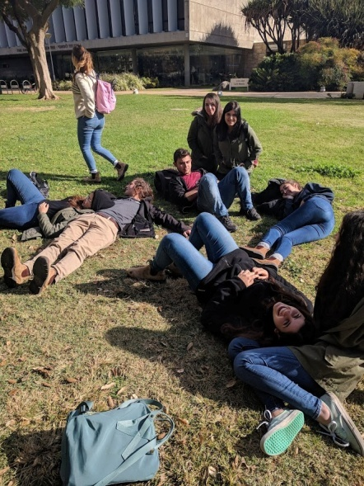
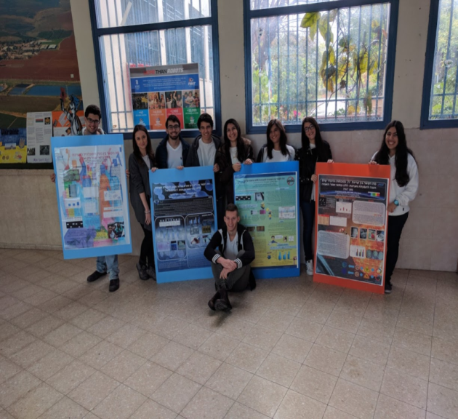
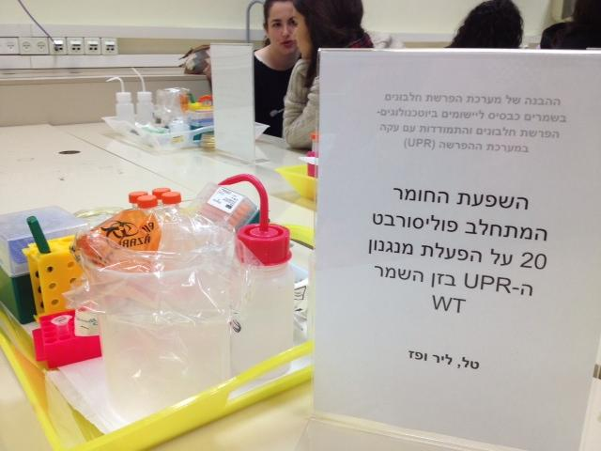
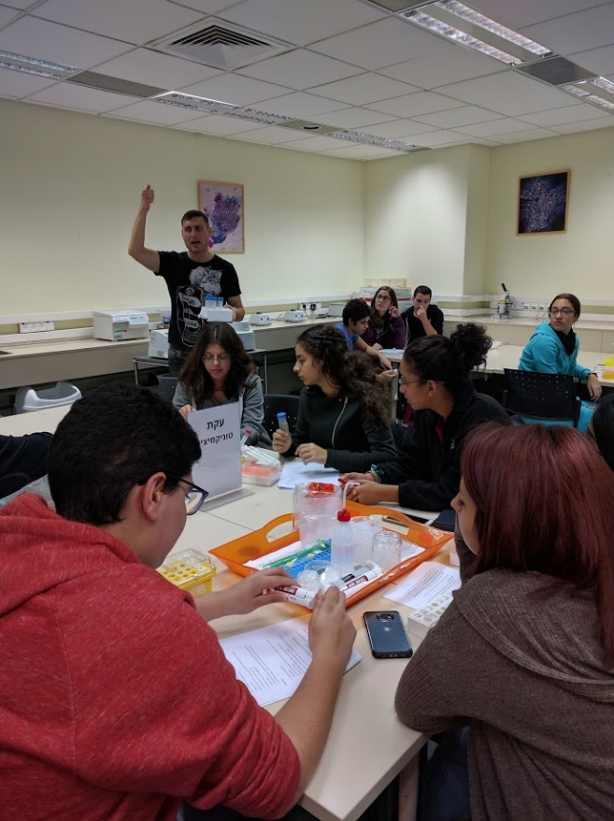
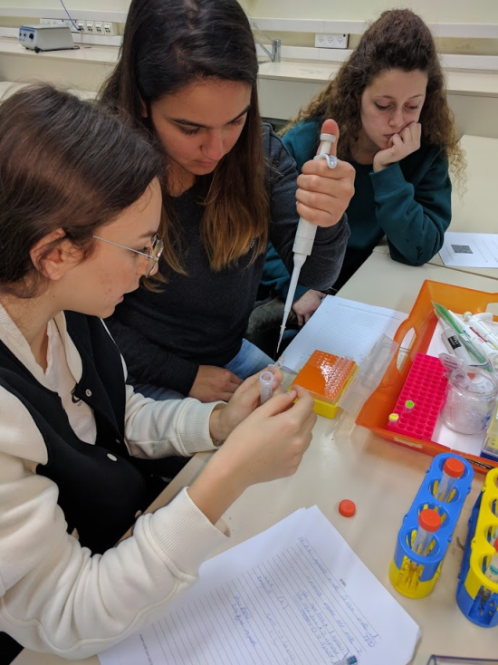
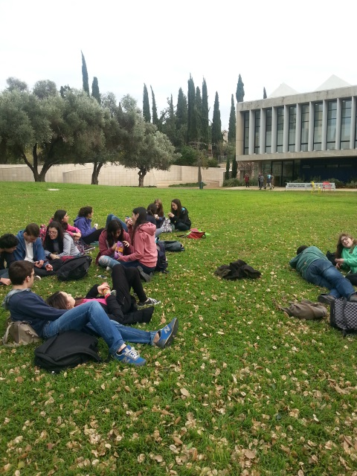
מגמת ביוטכנולוגיה
עתיד מחכה לך

